Slide 1
Euroguidance seminar profesionalno usmjeravanje za psihologe
u srednjim
školama
Marija Galović Euroguidance Hrvatska
AMPEU
Prirodoslovna škola Vladimira Preloga Zagreb, 14. rujna 2015.

Slide 2
Sadržaj
O Agenciji za mobilnost i programe EU
O Euroguidance mreži
Aktivnosti Euroguidance centra
2.1. Međunarodne aktivnosti
2.2. Aktivnosti u Hrvatskoj
3. Euroguidance aktivnosti u 2015.

Slide 3
Agencija za mobilnost i programe EU
Međunarodna mobilnost i suradnja
INSTRUMENTI
Unaprjeđenje sustava internacionalizacijom
SVRHA
Obrazovanje, mladi i znanost
PODRUČJA RADA
Vlada RH osniva AMPEU
2007.
NADLEŽNA MINISTARSTVA
MZOS i MSPM
2010.
Akreditacija Europske komisije za LLP i YiA
2011.
RH punopravno pristupa programima
1. SIJEČNJA 2014.
Nacionalna agencija za program Erasmus+

Slide 4
Djelatnost Agencije
OBRAZOVANJE I OSPOSOBLJAVANJE
MLADI
ZNANOST
OBZOR 2020.
ERASMUS+
ERASMUS+
EURAXESS
BILATERALNE STIPENDIJE
CEEPUS
PROGRAM ZA CJELOŽIVOTNO UČENJE
Comenius, Leonardo da Vinci, Erasmus, Grundtvig, Transverzalni program
Jean Monnet, eTwinning, Euroguidance, Europass, Stručne skupina ECVET, Europska oznaka jezika
TEMPUS
ERASMUS MUNDUS
MLADI NA DJELU
Volontiranje, Razmjene mladih, Inicijative mladih, Demokratski projekti mladih, Osposobljavanje, EURODESK
SEDMI OKVIRNI PROGRAM ZA ISTRAŽIVANJE I TEHNOLOŠKI RAZVOJ PEOPLE/ MARIE CURIE I SURADNJA (Okoliš/Energija)

Slide 5
Euroguidance - uvod
Što je Euroguidance?
europska mreža nacionalnih centara za podršku profesionalnom usmjeravanju
Ciljevi
promicati europsku dimenziju u cjeloživotnom profesionalnom usmjeravanju
informirati o mobilnosti u svrhu učenja

Slide 6
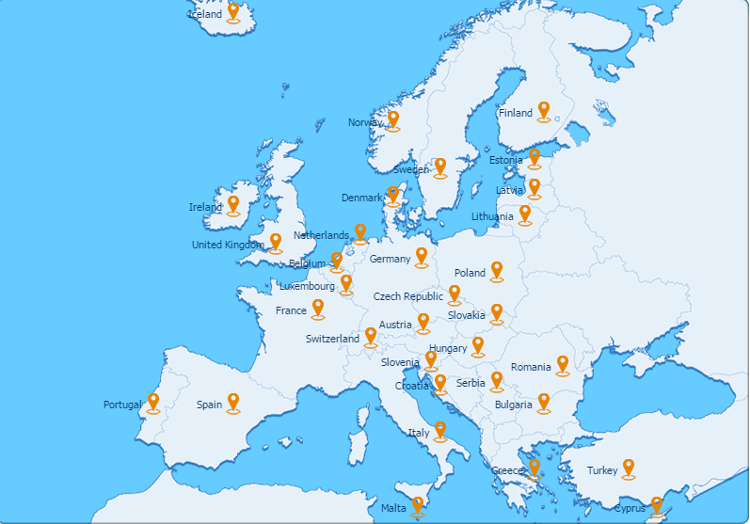
Nacionalni Euroguidance centri u 34 zemlje

Slide 7
Kome je Euroguidance namijenjen?
Onima koji pružaju usluge profesionalnog usmjeravanja | Onima koji traže usluge profesionalnog usmjeravanja
školski savjetnici (psiholozi, pedagozi…) | učenici
savjetnici na visokim učilištima | studenti
karijerni savjetnici, savjetnici u području zapošljavanja | odrasli, nezaposleni, svi koji se žele obrazovati i osposobljavati u inozemstvu

Slide 8
2.1. Međunarodne aktivnosti Euroguidance centra
organizacija aktivnosti koje savjetnicima omogućuju mobilnost u svrhu učenja, usavršavanja, umrežavanja i međunarodne suradnje
Studijski posjeti
Prekogranični seminari
Job shadowing posjeti
pružanje informacija o programima mobilnosti za savjetnike kroz program Erasmus+

Slide 9
Euroguidance studijski posjeti (2011.-2013.)
Studijski posjet Velikoj Britaniji
Profesionalno usmjeravanje u Velikoj Britaniji
Bradford, studeni 2011.
Studijski posjet Finskoj
Profesionalno usmjeravanje u Finskoj
Helsinki, prosinac 2012.
Studijski posjet Danskoj
Profesionalno usmjeravanje u danskom obrazovnom sustavu
Kopenhagen, rujan 2013.

Slide 10
Studijski posjet Danskoj: Profesionalno usmjeravanje u danskom obrazovnom sustavu
Organizator: Euroguidance centar Danska
Vrijeme održavanja: 2.-4. rujna 2013.
Zemlje sudionici: Luksemburg, Portugal, Srbija, Poljska, Hrvatska
Sudionici iz Hrvatske:
Školski psiholozi
Hrvatski zavod za zapošljavanje
Ministarstvo znanosti obrazovanja i sporta
Institut za društvena istraživanja
Centar za psihološko savjetovanje „Sirius”

Slide 11
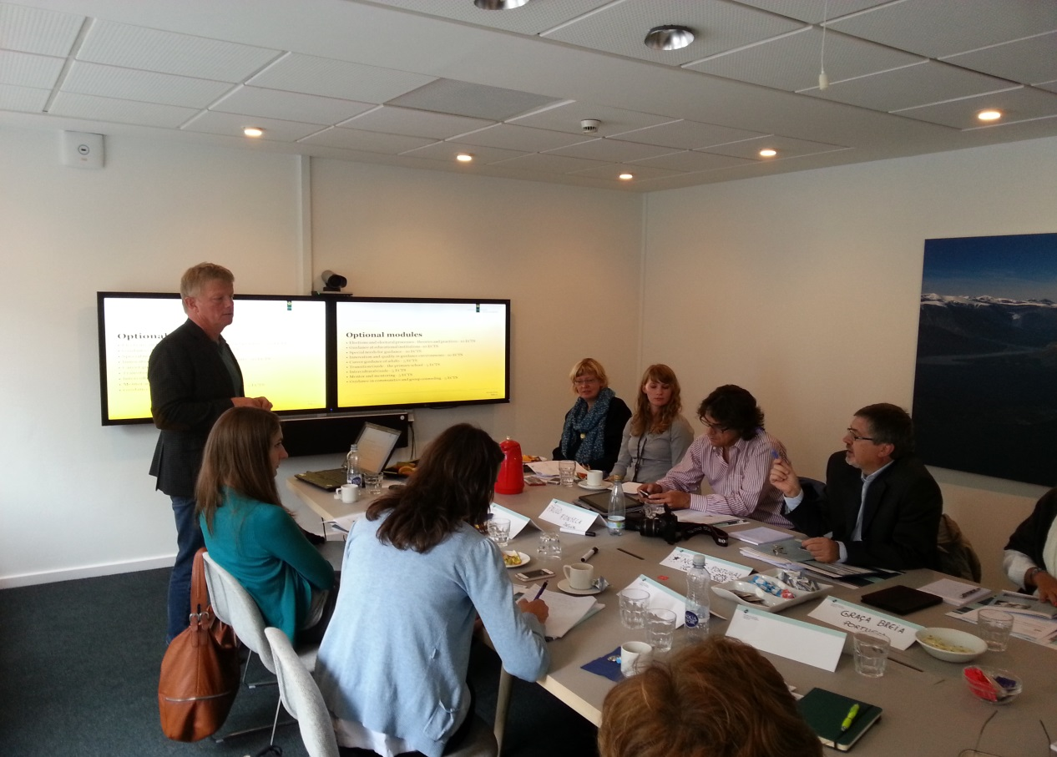

Slide 12
Euroguidance Prekogranični seminari
2012.
Bled, Slovenija
2013.
Varšava, Poljska
2014.
Zagreb

Slide 13
2.2. Aktivnosti u Hrvatskoj
Euroguidance Hrvatska:
potiče razvoj profesionalnog usmjeravanja u RH
organizira edukativne radionice i seminare za savjetnike
provodi istraživanja relevantna za sustav profesionalnog usmjeravanja u RH

Slide 14
2.2. Aktivnosti u Hrvatskoj – istraživanja (1)
Istraživanje: Mogućnosti i perspektive početnog obrazovanja savjetnika u profesionalnom usmjeravanju u Republici Hrvatskoj
Provoditelj: Institut za društvena istraživanja
Organizator: Euroguidance Hrvatska
Perspektiva: Rezultat istraživanja služit će kao podloga za razvoj standarda kvalifikacije za savjetnike u cjeloživotnom profesionalnom usmjeravanju.

Slide 15
2.2. Aktivnosti u Hrvatskoj – istraživanja (2)
Istraživanje: o postojećim kapacitetima OŠ i SŠ za provedbu profesionalnog informiranja i usmjeravanja
Provoditelj: Institut za migracije (nezavisna istraživačica)
Organizator: Euroguidance Hrvatska
Perspektiva: Rezultati istraživanja namijenjeni su donositeljima odluka i osobama koje je bave profesionalnim savjetovanjem u državnim i javnim službama

Slide 16
2.2. Aktivnosti u Hrvatskoj – seminari
Seminar o profesionalnom usmjeravanje za:
predmetne učitelje
psihologe u OŠ
pedagoge u OŠ
psihologe u SŠ
Nositelj programa: Odsjek za psihologiju, FFZG
Ciljevi seminara:
priznavanje faktora koji utječu na učenikov odabir daljnjeg obrazovanja
razumijevanje učiteljeve uloge u procesu profesionalnog usmjeravanja
uvođenje tema vezanih uz odabir obrazovanja/zanimanja u redovnu nastavu
osposobljavanje učenika za donošenje odluka vezanih uz razvitak karijere

Slide 17
Edukativne aktivnosti u 2015. (1)
Ožujak:
Info dan: Kako razvijati karijeru pomoću alata EU (Šibenik, 13.3.)
Travanj:
Seminari o profesionalnom usmjeravanju za pedagoge (Split, 20-21.4.) i učitelje (Zagreb, 28.-29.4.)
Svibanj:
„Četiri sobe promjene” – dvodnevna edukacija za psihologe i pedagoge u SŠ (Zagreb, 19.-20.5.)
Info dan o strukovnim programima za savjetnike HZZ-a (Zagreb, 29.5.)
Job shadowing za savjetnike HZZ-a i CISOK centara (DE, UK, FR)

Slide 18
Edukativne aktivnosti u 2015. (2)
Lipanj:
Seminar o profesionalnom usmjeravanju za psihologe u OŠ (Zagreb)
Euroguidance prekogranični seminar (Retz, AT, 8.-10.6.)
Listopad/studeni:
Seminar o profesionalnom usmjeravanju za psihologe u SŠ (Zagreb)
Seminar o priznavanju prethodnog učenja u suradnji s MZOS-om (Zagreb)
Informativni dan za ravnatelje vrtića, osnovnih i srednjih škola (Zagreb)
Nastavak info dana Europass, Euroguidance, CISOK i EURES

Slide 19
http://ec.europa.eu/ploteus/
PLOTEUS = Portal on Learning OpporTunities and Qualifications in EUrope
europski portal o mogućnostima učenja, sustavima obrazovanja
i osposobljavanja u europskim zemljama

Slide 20
Euroguidance Hrvatska
ažurira bazu savjetnika u OŠ i SŠ
odgovara na upite o mogućnostima daljnjeg obrazovanja u inozemstvu
ažurira Euroguidance mrežnu stranicu
www.mobilnost.hr →ostali programi → Euroguidance

Slide 21
Hvala na pažnji!
kontakt:
euroguidance@mobilnost.hr

